Slide 1
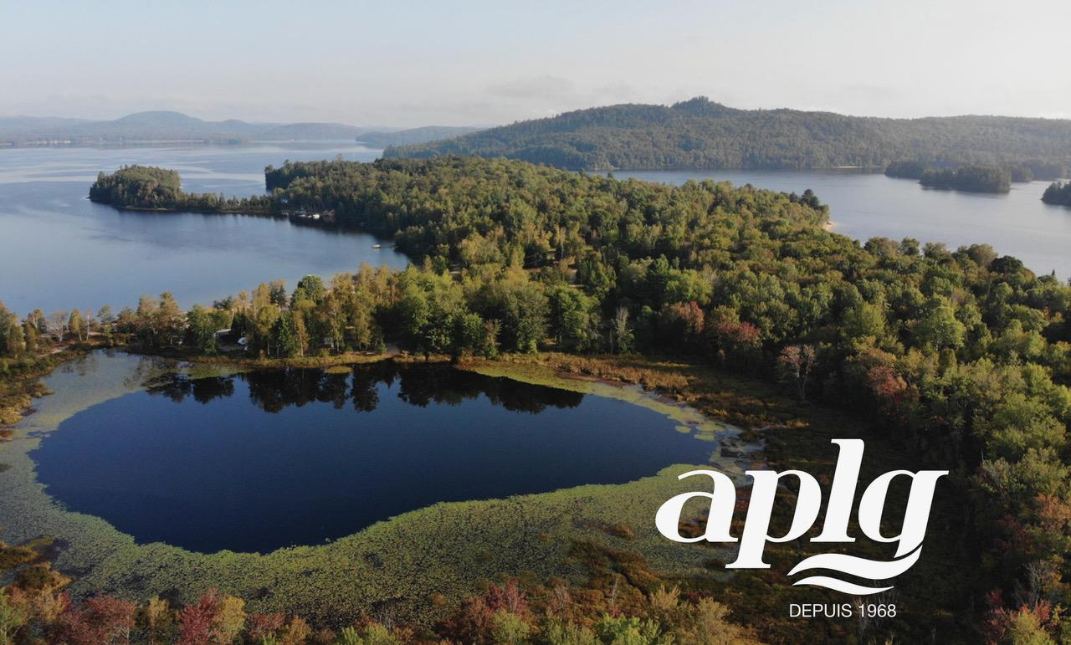

Slide 2
Assemblée générale annuelle
Le 28 juin 2026
Annual General Meeting
June 28, 2026

Slide 3
Ordre du jour/Agenda
Ouverture et mot de la présidente/Opening remarks
Adoption de l’ordre du jour/Adoption of agenda
Acceptation du procès-verbal de l’assemblée du 29 juin 2025/
Acceptance of June 29, 2025 meeting minutes
Présentation et acceptation des états financiers et du budget/
Presentation and acceptance of financial statements and budget
Mot du maire David Pharand/A word from Mayor David Pharand
Période de questions adressées au maire/Question period
Dossiers du Regroupement de protection des lacs de la Petite-Nation
  Mines
  Aire protégée Marie Lefranc Petite Nation Protected Area

Slide 4
Ordre du jour - suite/Agenda - continued
Pacte Duhamel-APLG/Duhamel-APLG Pact
Lavage et mise à l’eau des embarcations/Boat launching and washing
Bandes riveraines/Shoreline
Navigation
Aire de pique-nique/Picnic area
Plantes envahissantes/Invasive plants
Résultats des tests d’eau/Water test results
Navigation
Comité de pêche/Fishing committee
Varia
Élection des membres du Conseil d’administration/
Election of Board of Directors

Slide 5
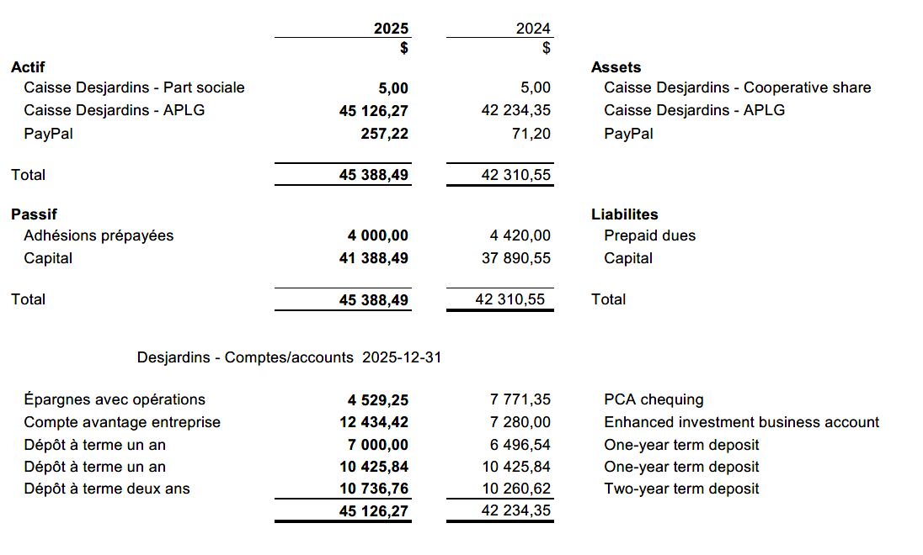
États financiers/Financial Statements – 2025-12-31
Bilan/Balance Sheet

Slide 6
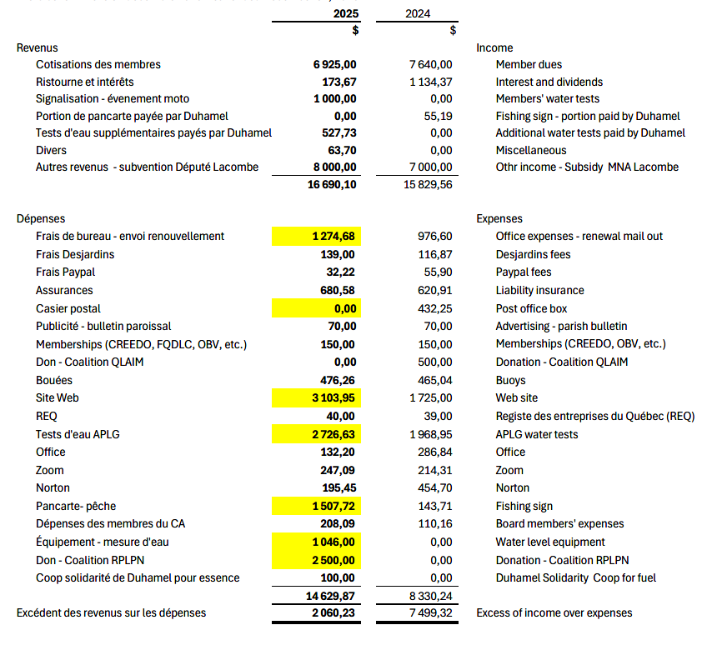
États financiers/Financial Statements – 2025-12-31
Revenus et dépenses/Income and Expenses

Slide 7
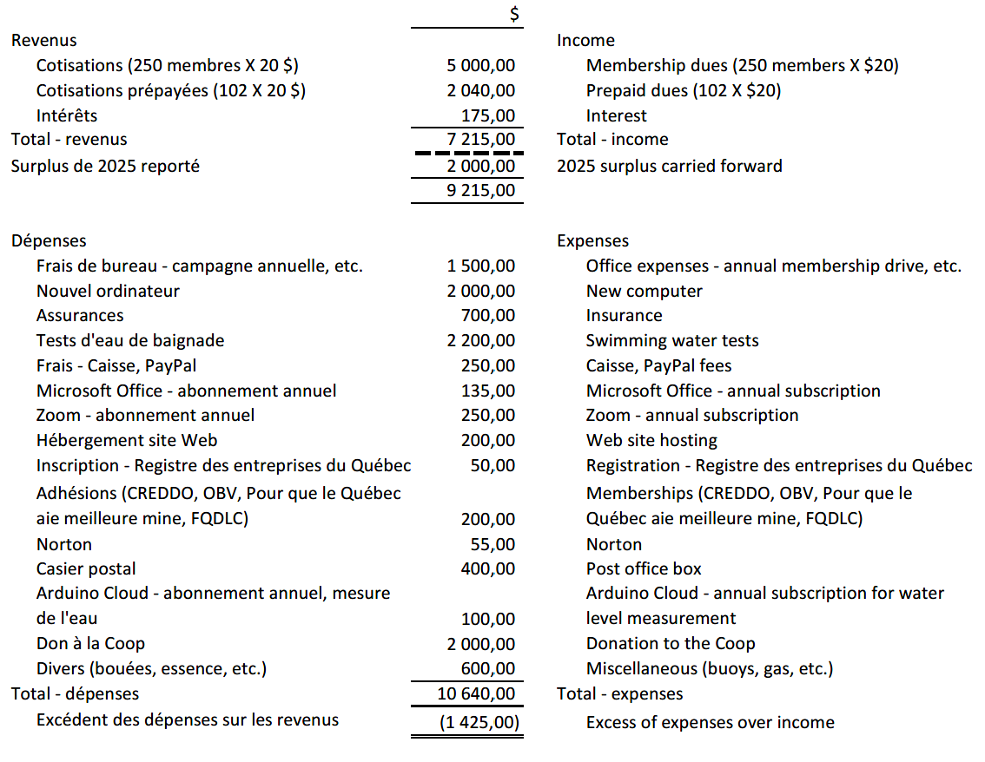
Budget 2026

Slide 9
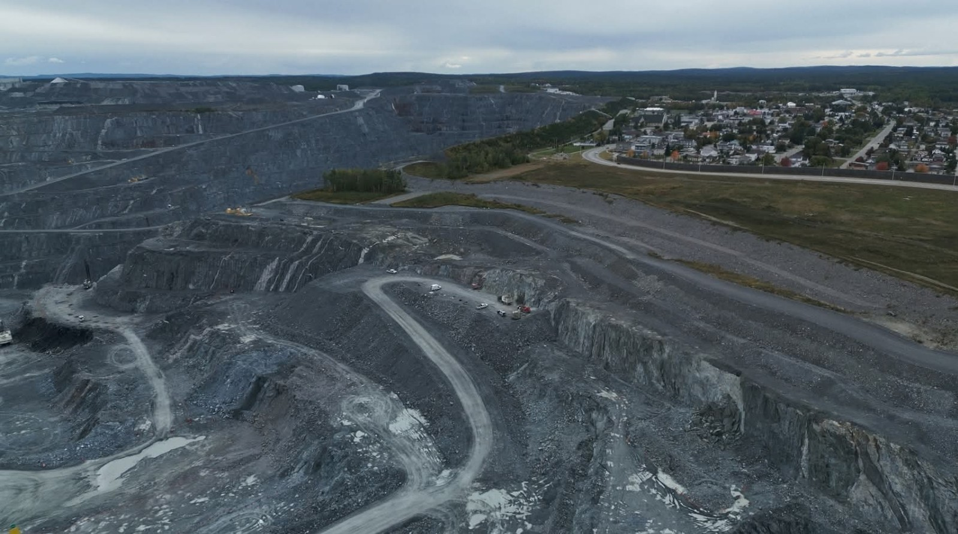
Mines

Slide 10
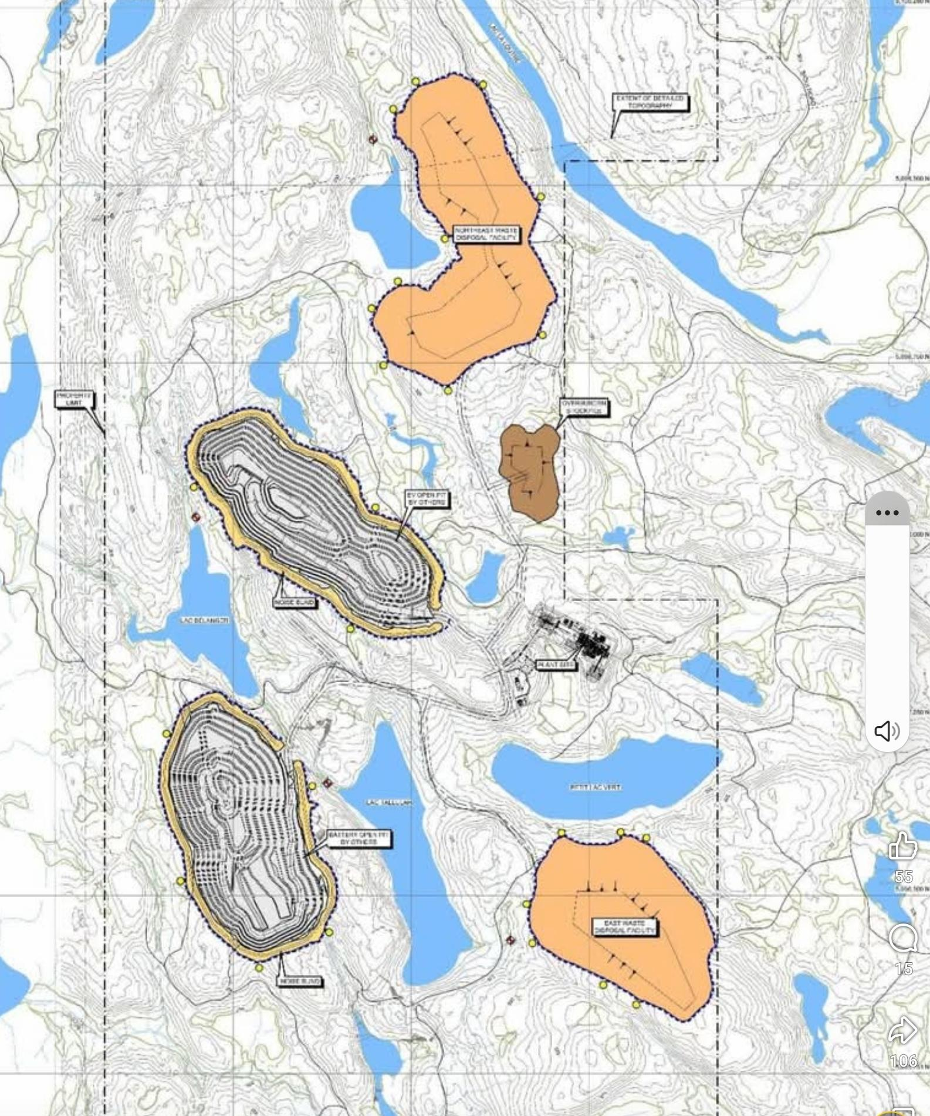
Mines

Slide 11
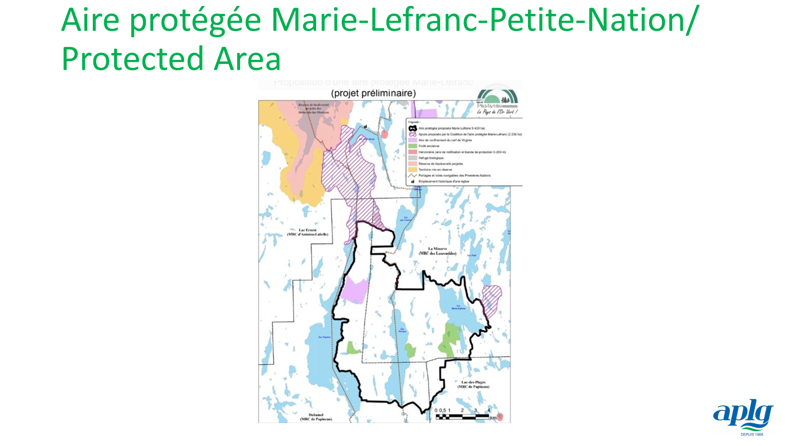

Slide 12
Pacte Duhamel-APLG/APLG-Duhamel Pact

Slide 13
Pacte Duhamel-APLG/APLG-Duhamel Pact
Lavage et mise à l’eau des embarcations/Boat launch and washing
Bandes riveraines/Shoreline
Navigation
Aire de pique-nique/Picnic area

Slide 14
Lavage et mise à l’eau des embarcations/Boat launch and washing
Le nouveau règlement municipal sur les accès aux lacs stipulent que toute embarcation et matériel doivent être lavés dès qu’un autre plan d’eau est visité.
L’offre d’emploi d’agent de sensibilisation aux plans d’eau n’est malheureusement pas comblé.
Des bénévoles font de la sensibilisation au débarcadère.
Une demande d’interdiction de stationnement de nuit a été faite.
Les travaux du futur poste de lavage doivent débuter cet été.

Slide 15

Les berges/The Shoreline
Sensibiliser tous les riverains aux rôles
joués par la bande riveraine.
Encourager les bonnes pratiques.
Offrir des conseils de renaturalisation.
Travailler en partenariat avec la municipalité.

Slide 16
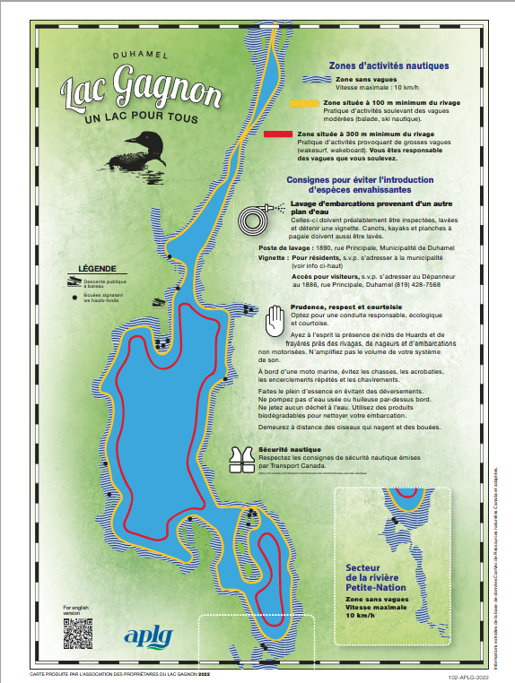
Navigation
Notre code d’éthique/
Our code of ethics

Slide 17
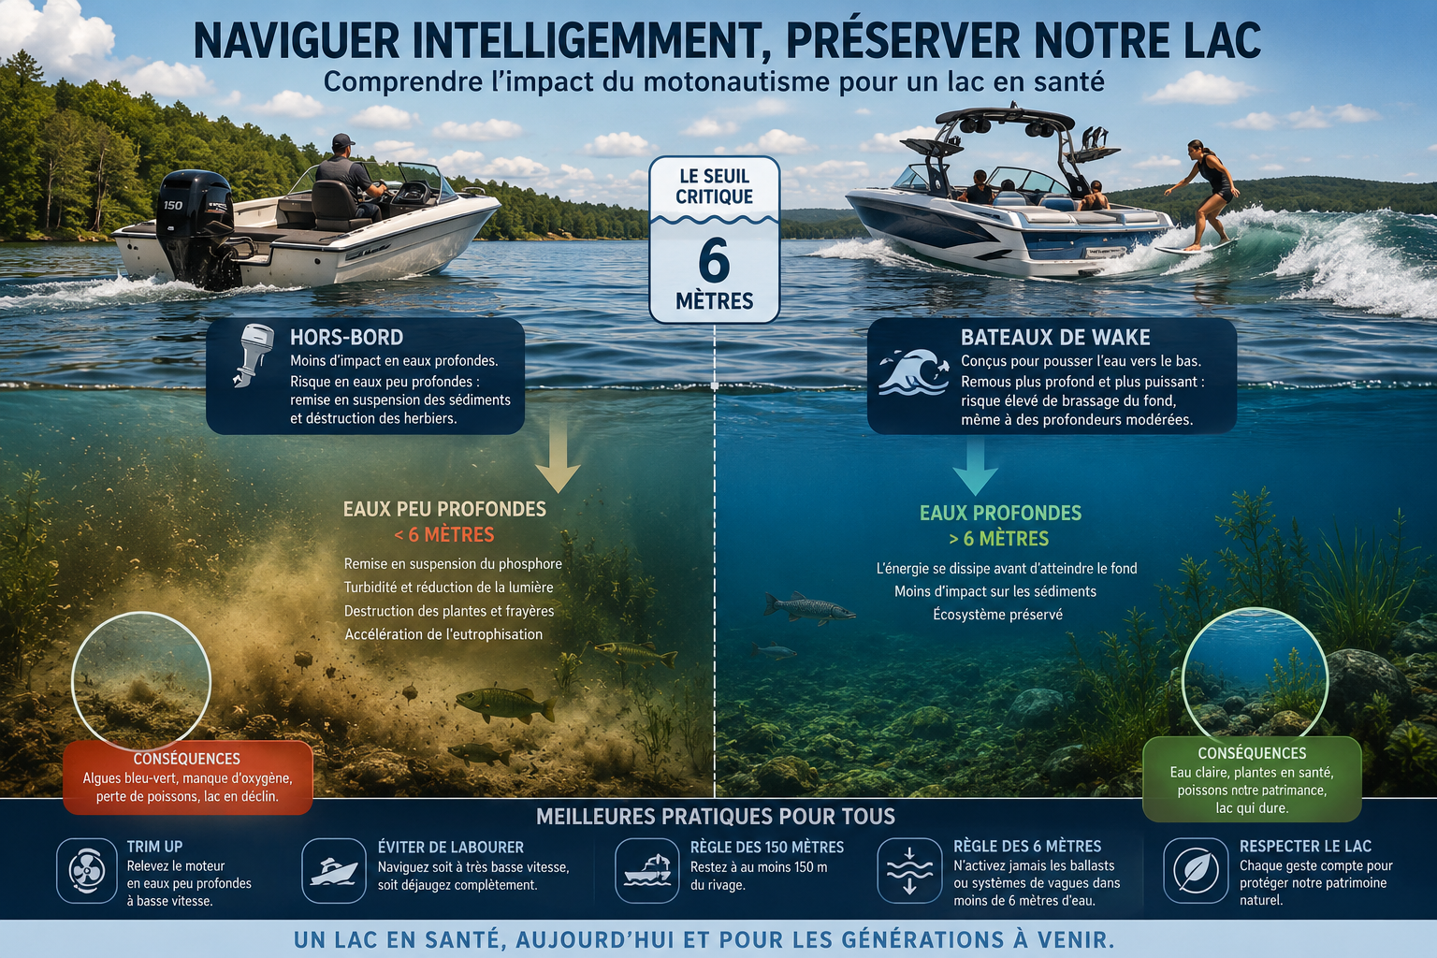
La navigation, une question de respect/It’s All About Respect

Slide 18
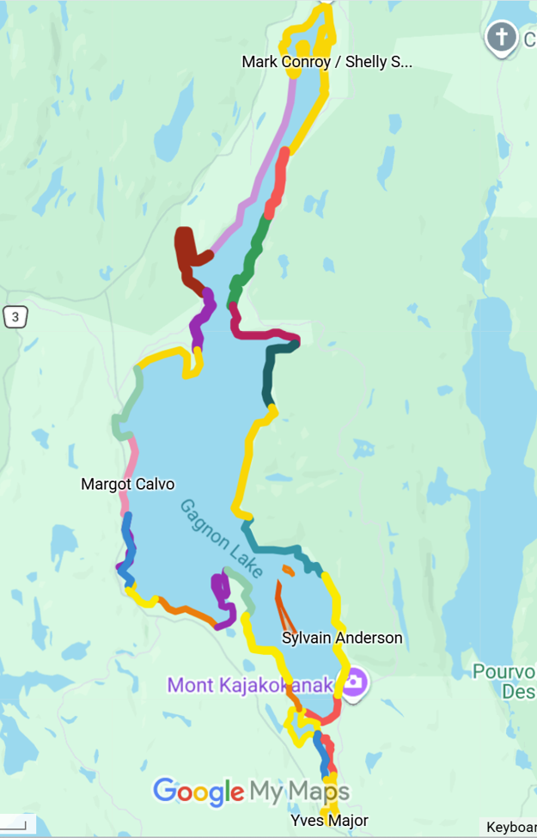
Plantes envahissantes/
Invasive Plants
Merci à toute l’équipe des sentinelles!
Vous désirez vous joindre à nous?
Rencontre d’information le 12 juillet

Slide 19
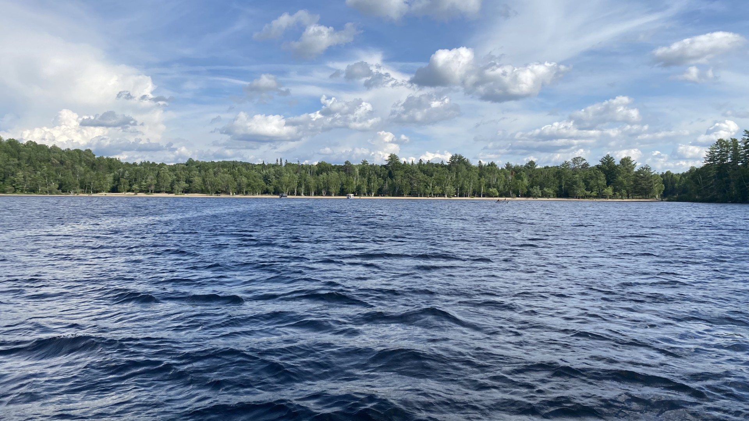
Aire de pique-nique/Picnic area
Un comité a été formé.
APLG
Sépaq
Municipalité
Sûreté du Québec
Projet d'interdiction de
stationnement de nuit

Slide 20
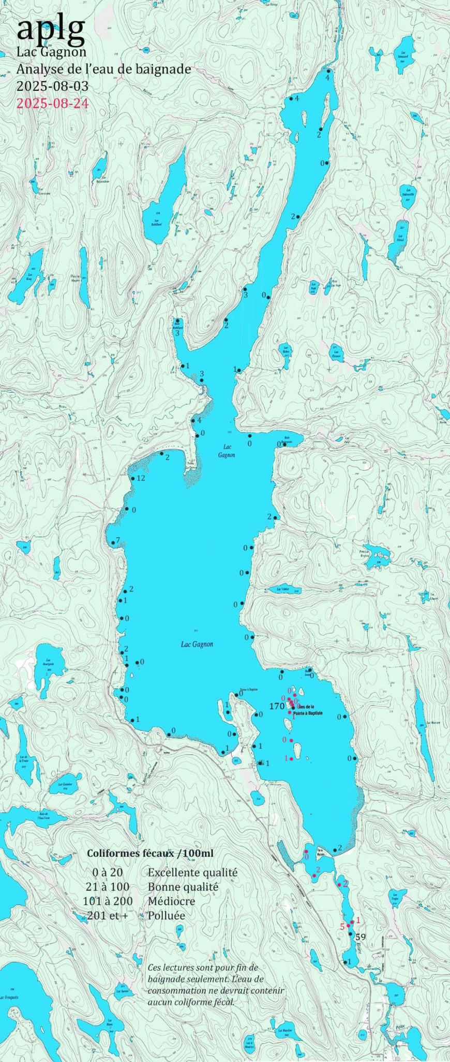
Résultats des tests d’eau
de baignade
Swimming Water Test Results
Les résultats sont excellents!
Des tests de transparence
sont pris régulièrement au
cours de l’été.
Visitez le site pour tout visualiser.

Slide 21
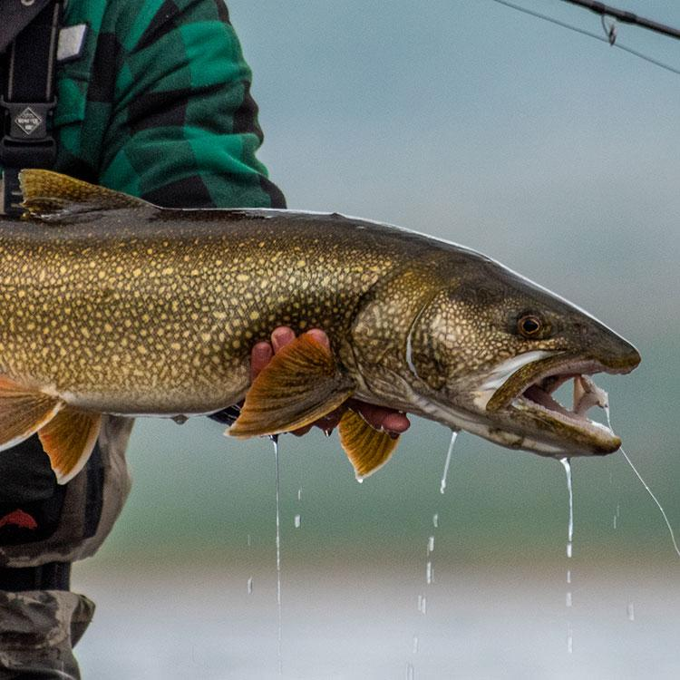
Comité sur la qualité de la pêche
Fishing at Lac Gagnon
Committee

Slide 22
Membres
David Gratton
Luc Robillard
Yves Bourdages
Yves Major
Stéphane Lavigne
Comité sur la pêche/Fishing Committee
Objectifs pour 2026
• Collaboration avec le ministère de la Faune
Un inventaire du lac est prévu en 2031.
• Poursuivre le Carnet du pêcheur
Continuer à recueillir des données de pêche au lac Gagnon. Les résultats des années antérieures seront affichés sur le site de l’APLG.
• Sensibilisation des pêcheurs
Sensibiliser les pêcheurs aux règlements en vigueur et aux bonnes pratiques favorisant une pêche responsable. Trois nouvelles affiches seront installées : à la station de lavage, au débarcadère et à la COOP.
• Suivi des nouvelles espèces au lac
Recueillir de l’information sur les captures de doré jaune, de maskinongé et de brochet.

Slide 23

Comité sur la pêche/
Fishing Committee

Slide 24
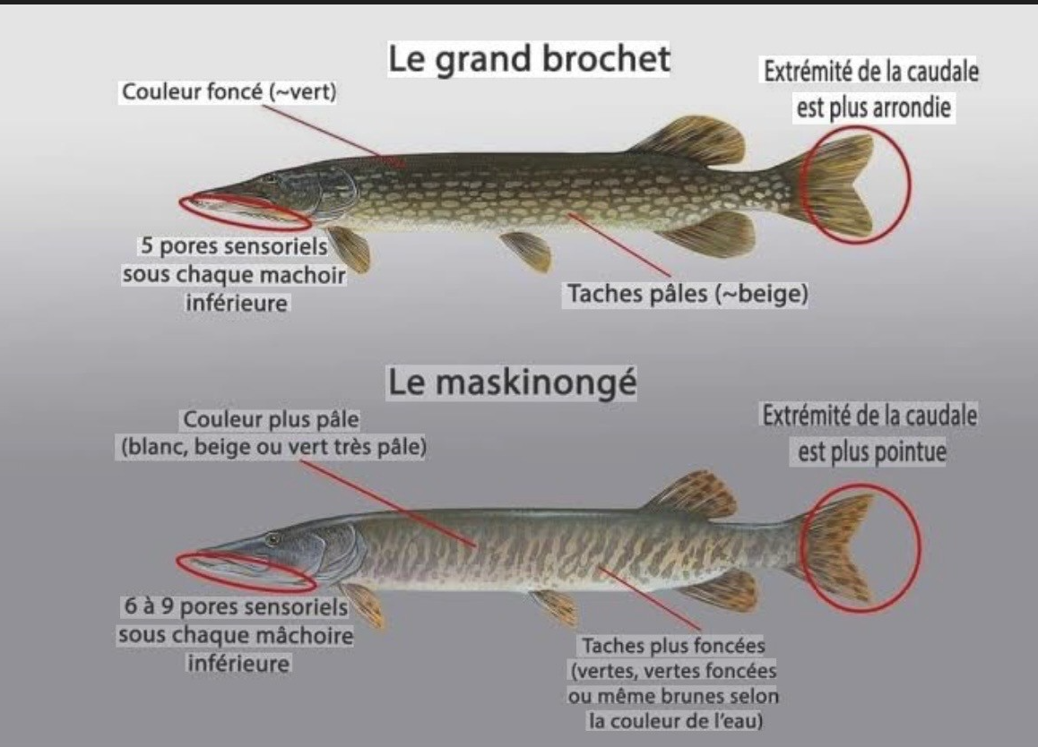
Comité sur la pêche/
Fishing Committee

Slide 25
Mireille Tousigant: Présidente, Plantes envahissantes, Comité protection du lac / President, Invasive plants, Lake Protection Committee
Anne Wells: Vice-présidente, Trésorière et Traductrice / Vice-President, Treasurer and Translator
Pierre-Émile Rocray: Secrétaire, santé du lac / Secretary, Lake health
Sylvain Anderson: Santé du lac / Lake health
Olivier Bodard, Site web, Facebook, Niveau du lac / Website, Facebook, Lake level
Mark Conroy: Navigation
David Gratton: Dossier Pêche / Fishing Committee
Paul-André Laurin: Santé du lac / Lake health
Paul St-Georges: Santé du lac / Lake health
Louis St-Hilaire: Aire protégée, dossier minier / Protected area, mines
Élection des membres du Conseil d’administration/
Election of Board of Directors

Slide 26
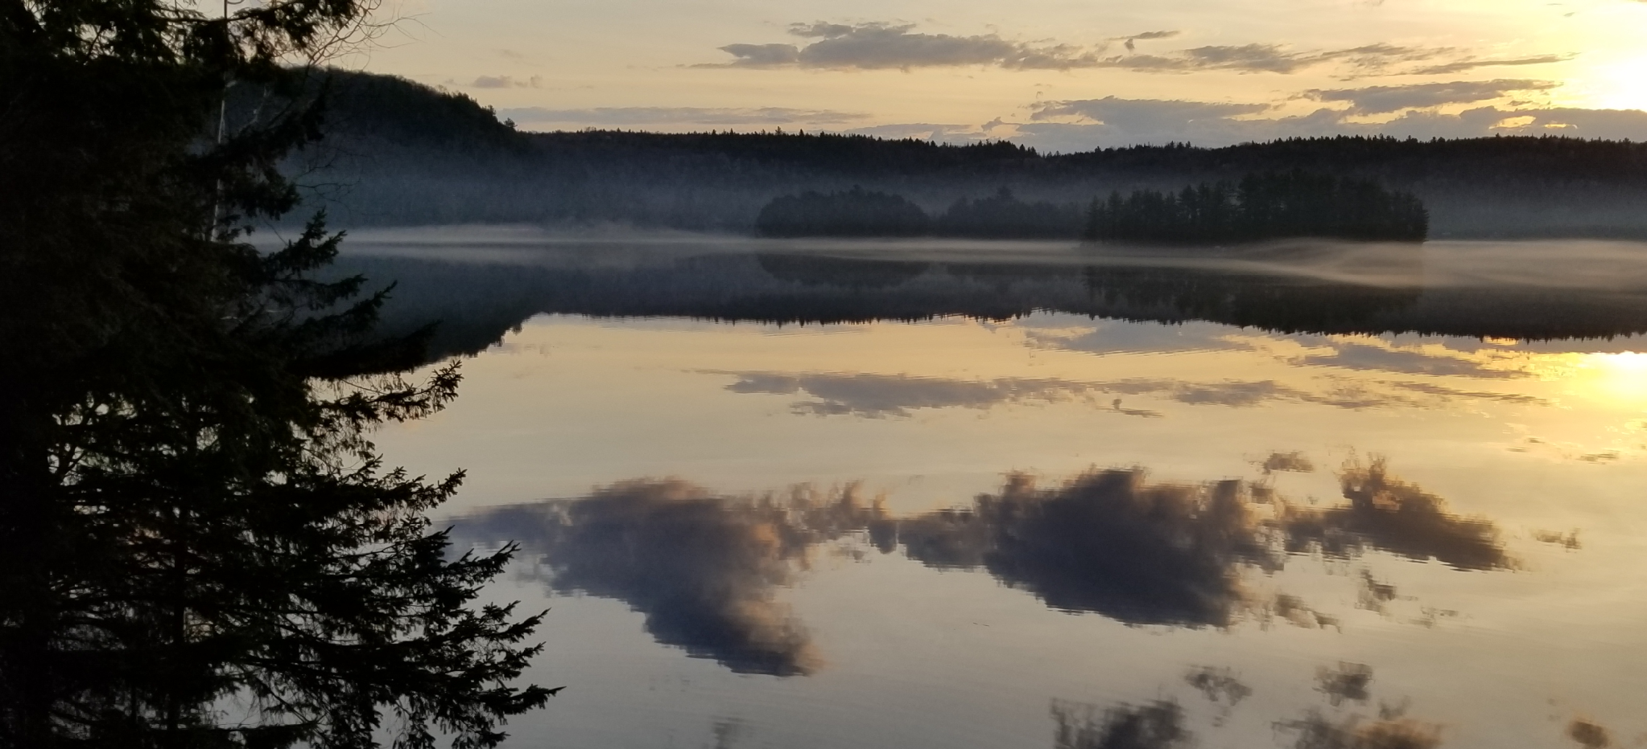
Protégeons notre lac en nous impliquant/Getting involved to protect our lake

